Slide 1

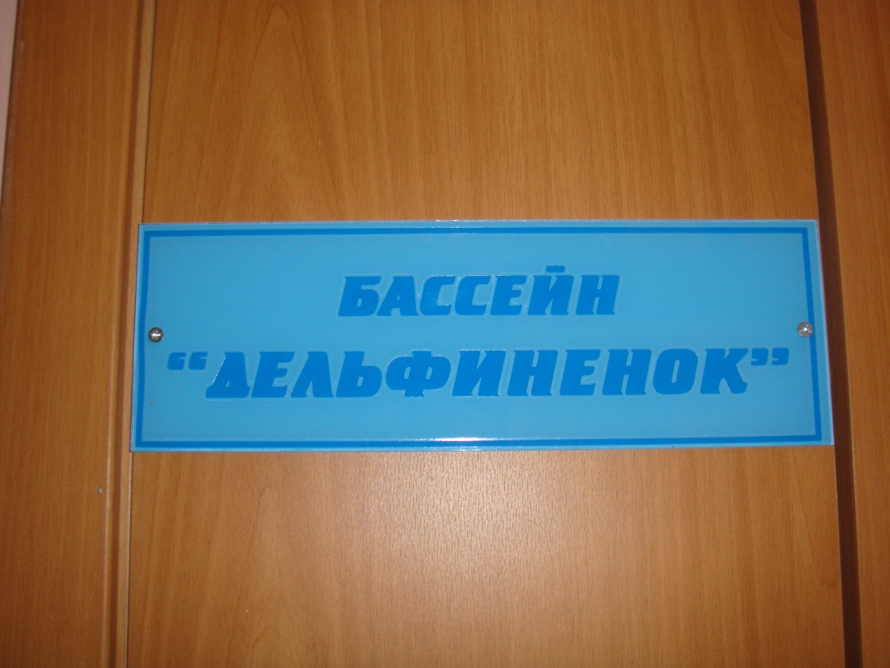
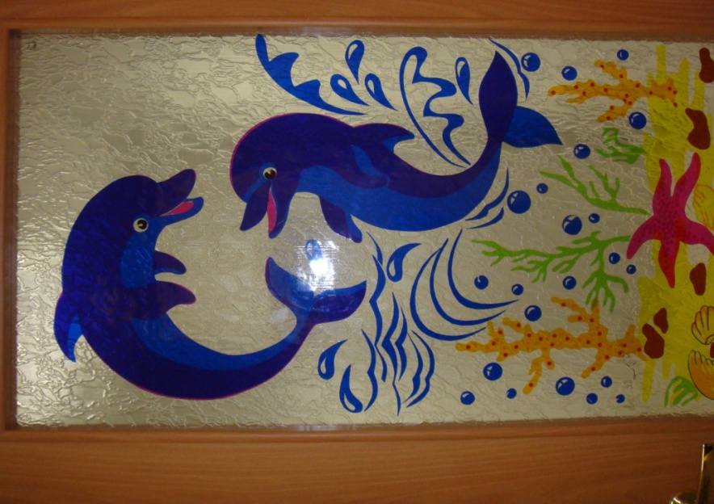
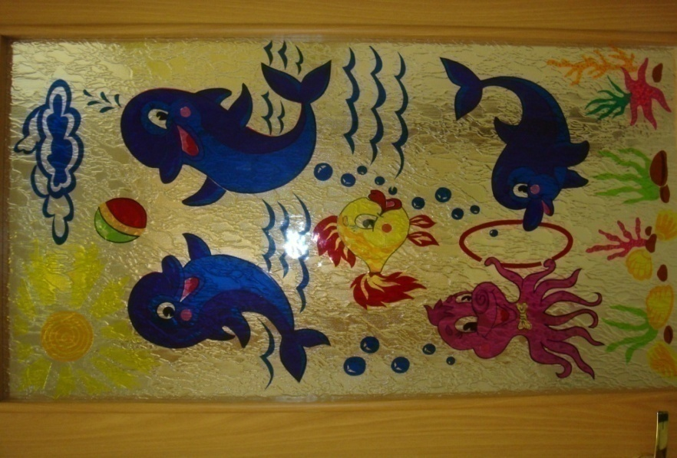
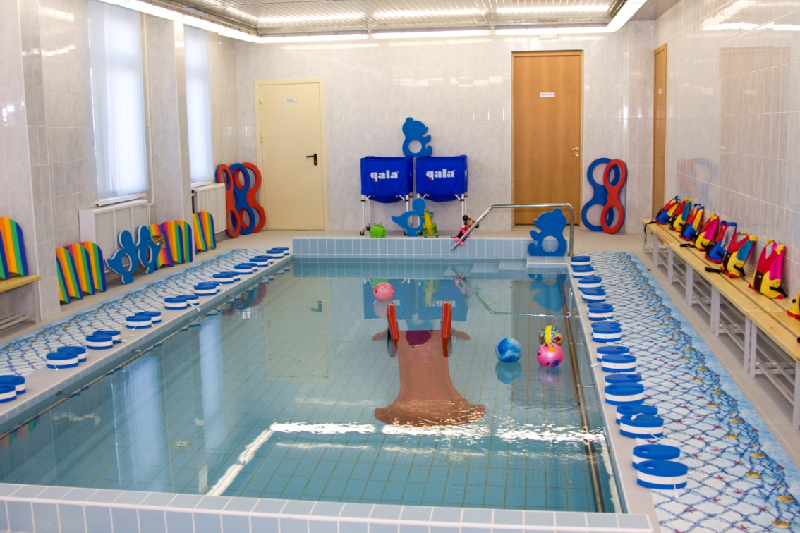
5.
При входе в бассейн детей встречают веселые игривые дельфины, выполненные в витражной технике.

Slide 2
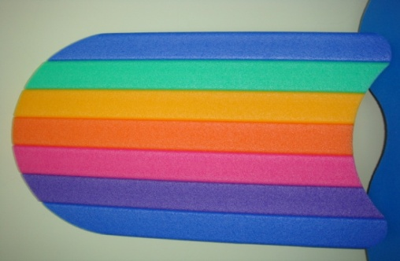
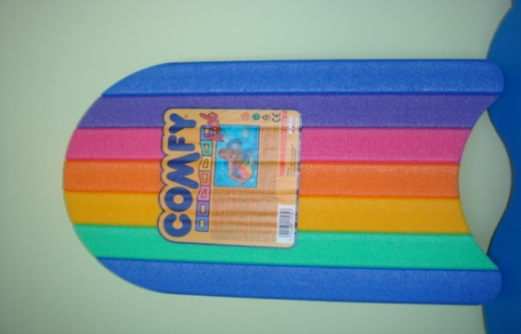
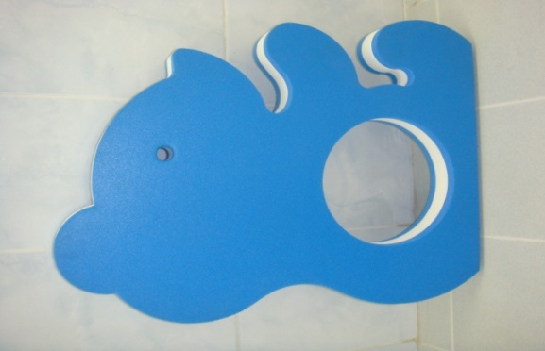
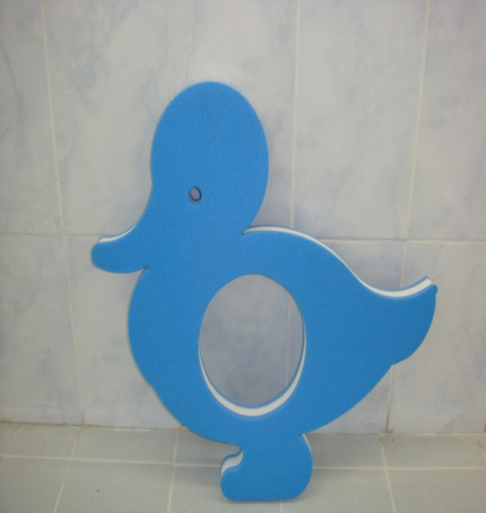
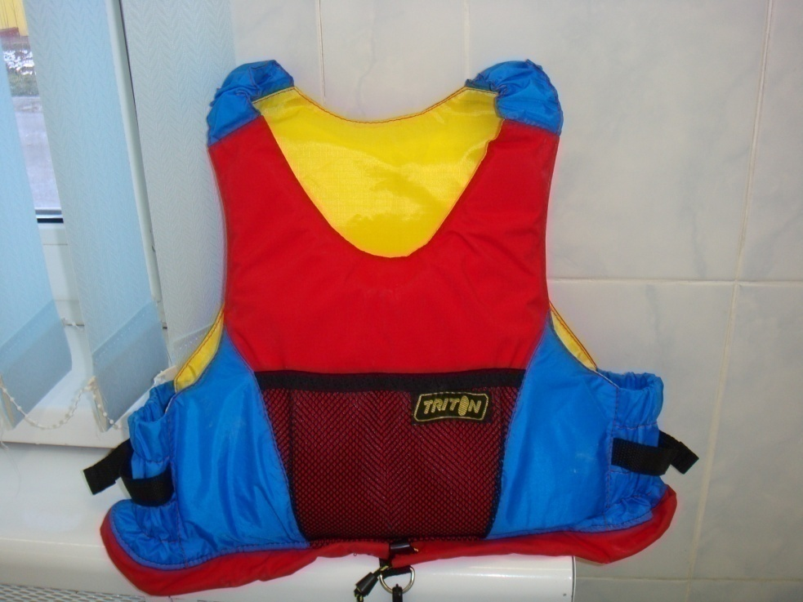
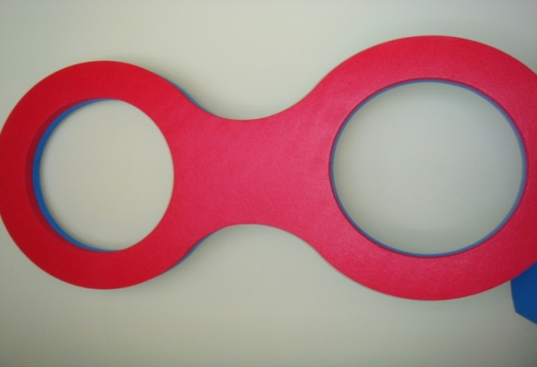
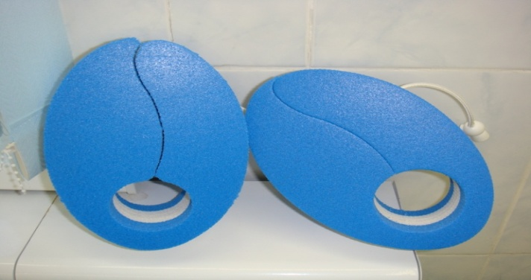
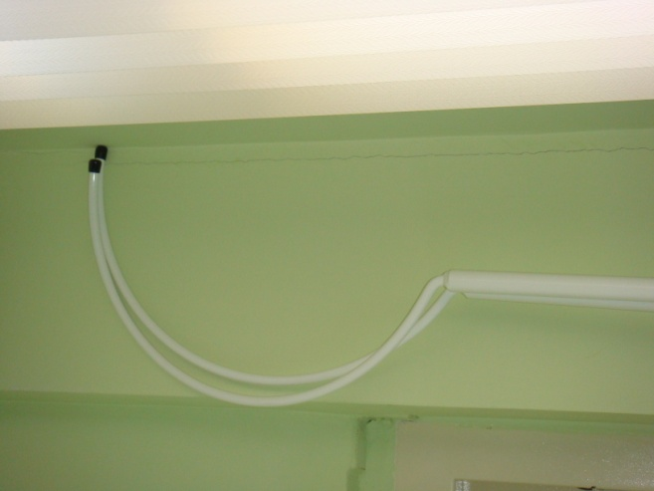
Оборудование
Плавающие игровые фигурки – плотики в виде зверей
(10 штук)
Доска для плавания с антискользящей поверхностью
(20 штук)
Спасательный жилет
(10 штук)
Шест спасательный с
крюком (2 штуки)
Плавающий плотик в форме «восьмерки» для двоих
(5 штук)
Нарукавники с регулировкой
(20 штук)

Slide 3
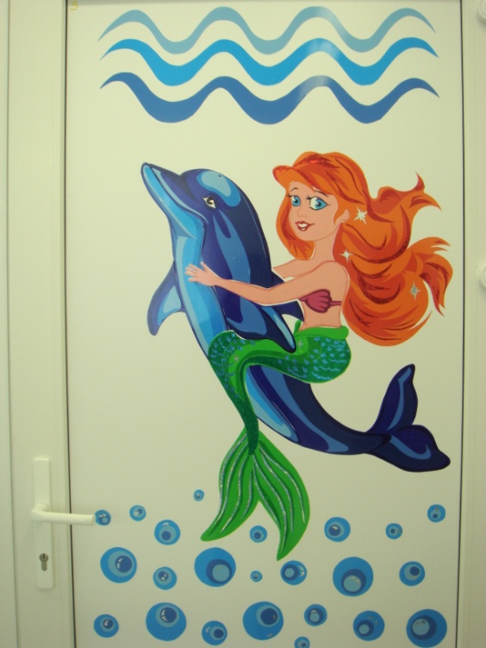
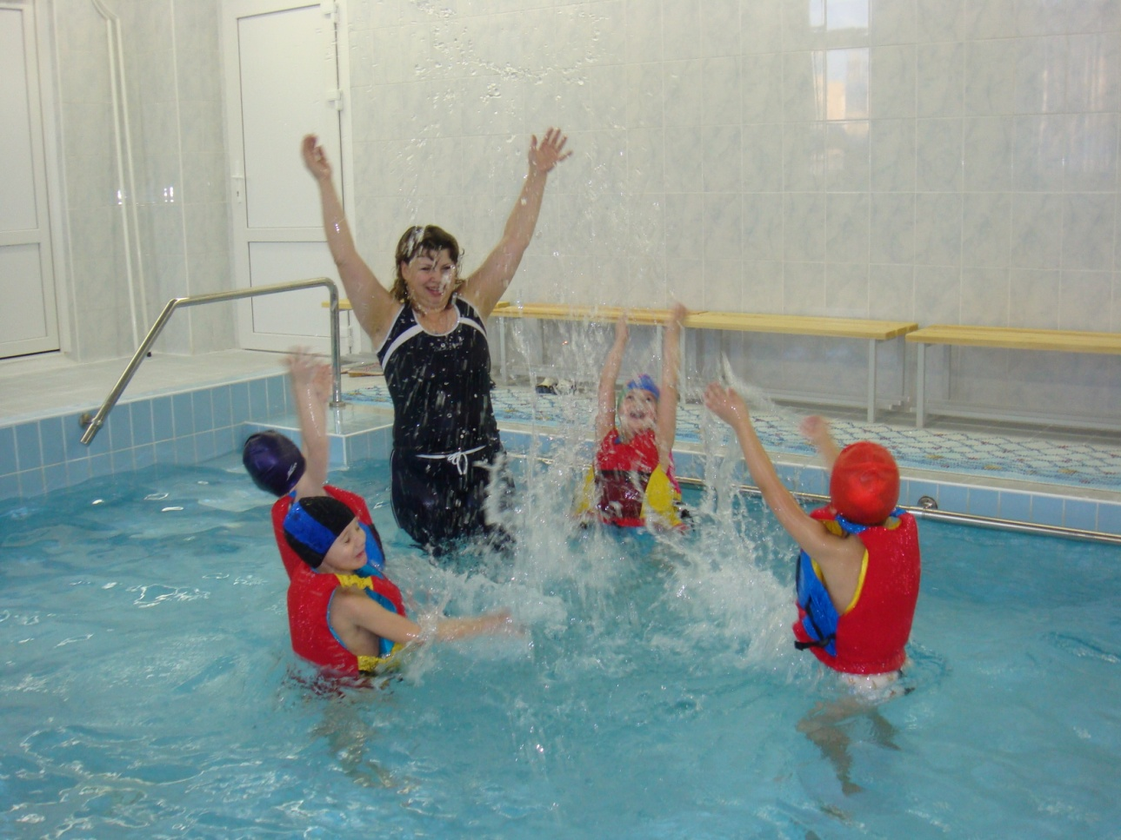
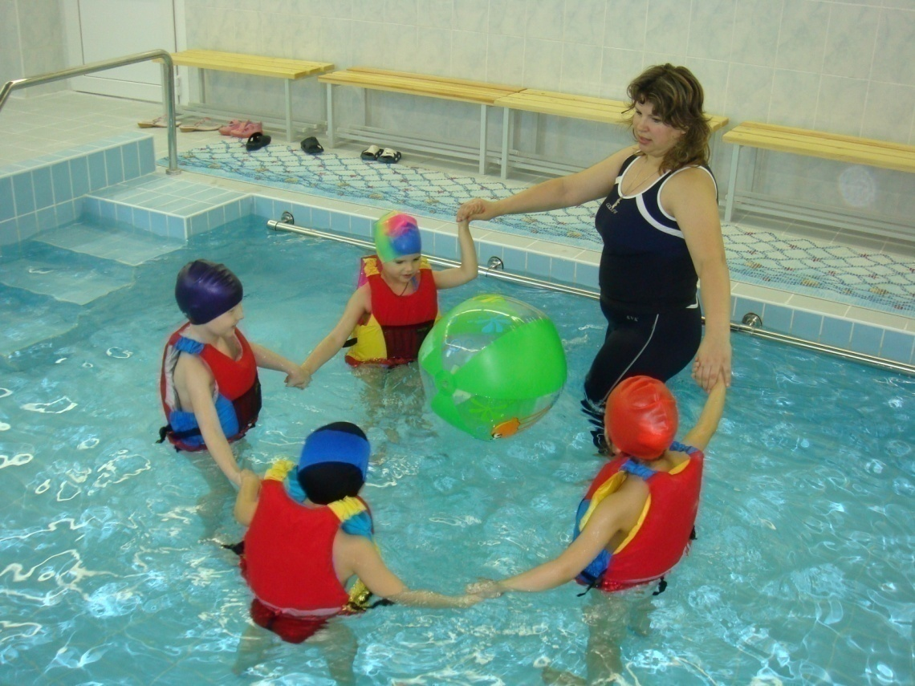
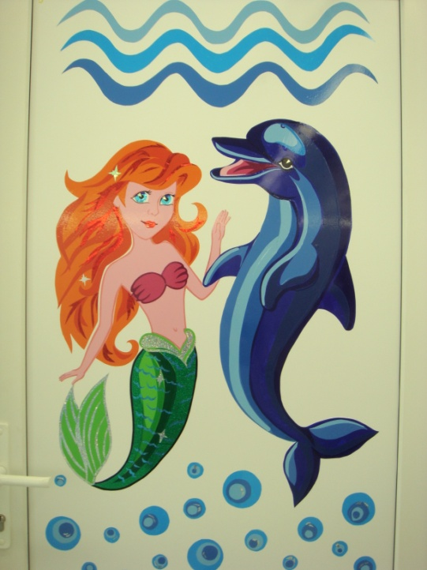
Мы стараемся сделать так, чтобы первые впечатления ребенка от воды были положительными.

